Slide 1
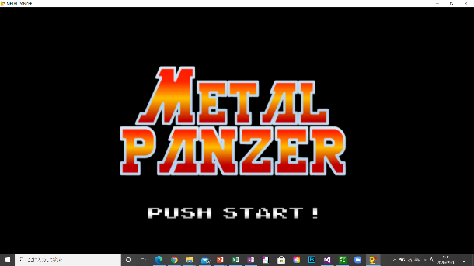
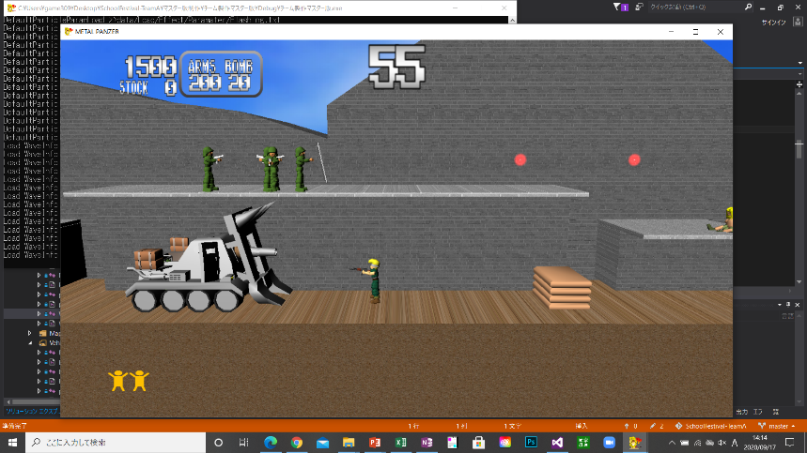
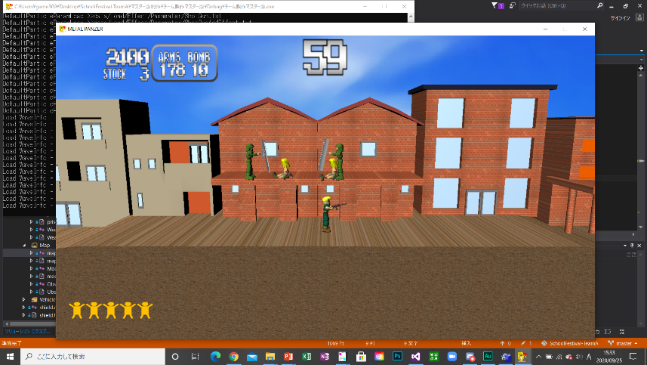
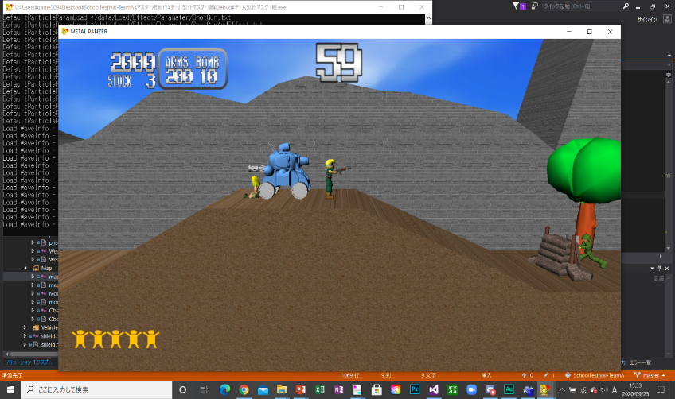
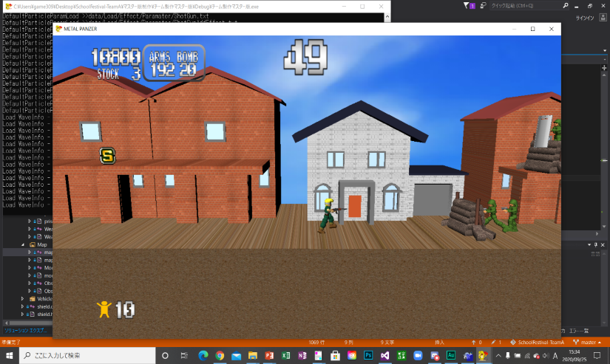
3年生チーム制作: 5月～10月
制作人数: 6人
言語: C++
期間: 6ヶ月
メタルスラッグをリメイクしました！！

Slide 2
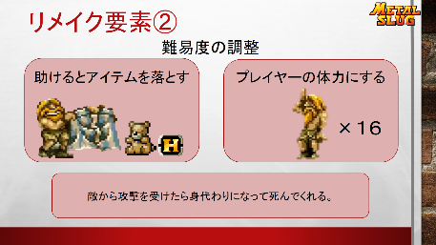
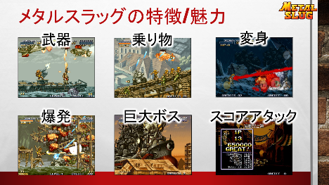
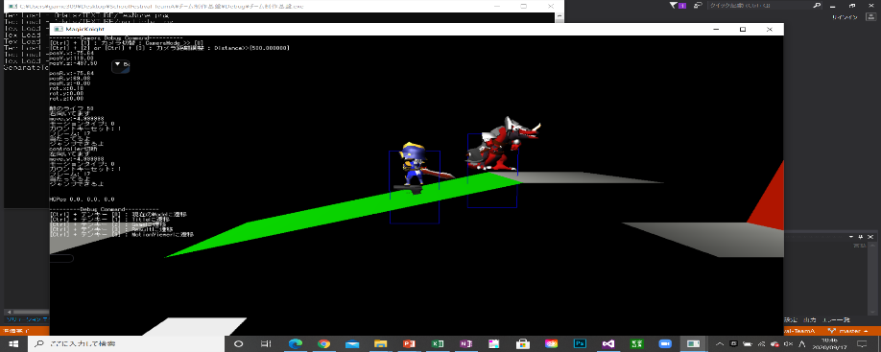
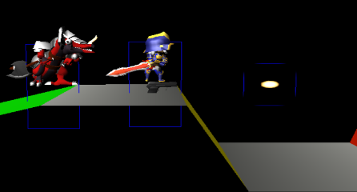
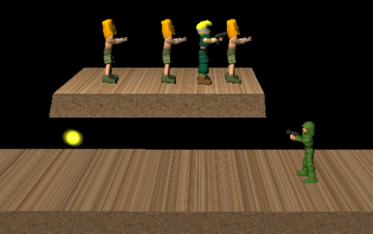
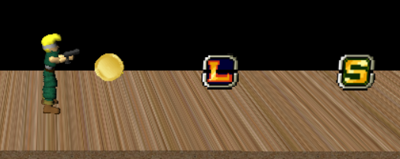
スケジュール①
5月
作業内容
企画書制作
提案書制作
メタルスラッグの面白さを
消さないように
リメイク要素を考え
書き出しました。
6月
作業内容
プロトタイプ版制作
弾を撃つやジャンプする
などの基礎となる動きや
斜めの当たり判定などを
実装しました。
7月
作業内容
α版制作
β版制作
ゲームの需要な部分である
捕虜や敵、強化銃を追加していき
それに必要なモデルや
モーションなども実装しました。

Slide 3
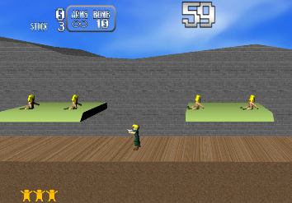
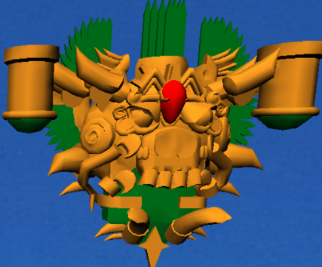
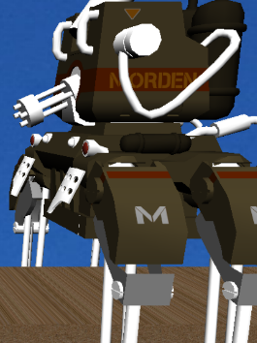
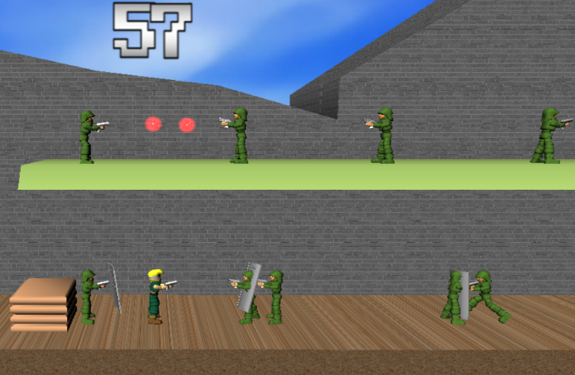
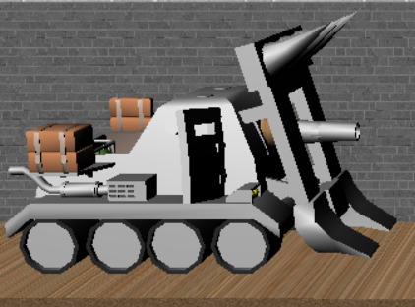
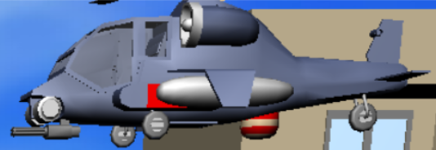
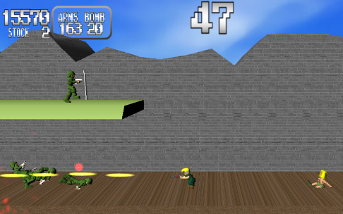
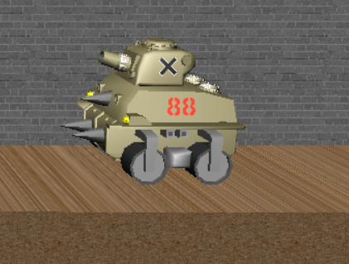
スケジュール②
8月
モデル作成
銃作成
マップ作成
作業内容
当たり判定作成
モーション作成
マップエディター作成
近接攻撃作成
UI作成
エフェクト作成
etc…
マスター版制作
ステージとBOSSを追加し、
世界感に合わせた
背景モデルも実装しました。
この時にまだ敵の種類
などが実装できて
いない所があったので
9月で実装します。
モデル作成
マップ作成
マップエディター作成
乗り物作成
エフェクト作成
ランキング作成
リスポーン作成
手榴弾作成
捕虜作成
etc…
9月
モデル作成
マップ作成
マップエディター作成
作業内容
敵作成
モーション作成
SE探し
最終マスター版制作
etc…
8月に実装できなかった
敵の種類の追加や2Pプレイの
実装をしました。
マップ自体も大幅な変更を
加えたり、演出なども
変更しました。
実装したかったものが
実装できたので良かったです。

Slide 4
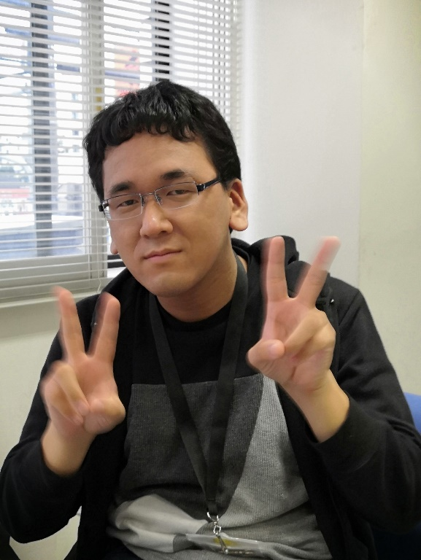
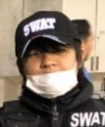
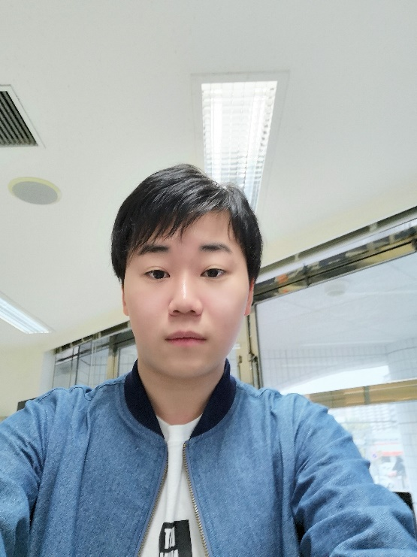
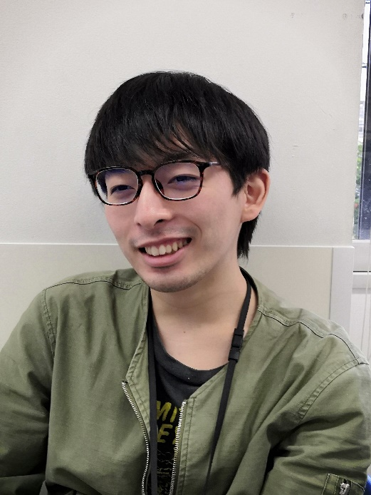
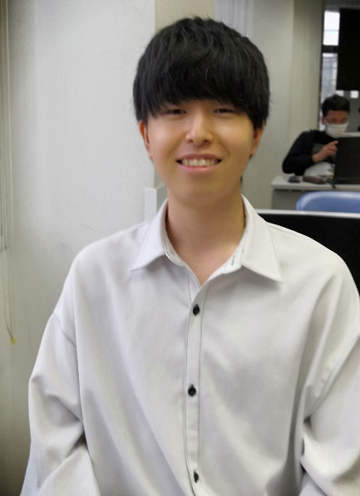
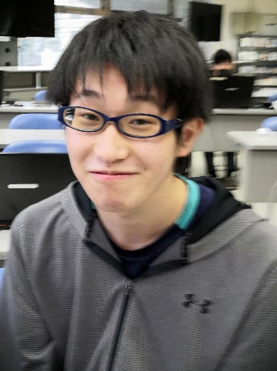
みんなからの一言
今回の制作は非常に作業量が多い中、
皆で協力して、作業を分担して
ゲームを作り上げることができて
よかったです!
メインプログラマーを担当しましたが、
頼れるリーダーに支えられながらゲームを作ることができました。
今回学んだことを次に生かしたいです！
仕事をうまく割り振れなかったり、
仕様の書き出しが甘い所があり
迷惑をかけてしまいましたが、
無事完成できたので良かったです!
マップエディターを作って、
レベルデザインをしやすくしたりと
サポートできたので良かったです！
余り余裕を持って制作する事ができなかったが、チーム全員の力を
合わせいいゲームを完成させる事が
できて良かったです!
モデルとモーションとゲームの背景を担当しました。モデルはポリゴン数を少なくしたり、モーションではできるだけ動きを
再現して製作できました!

